Slide 1
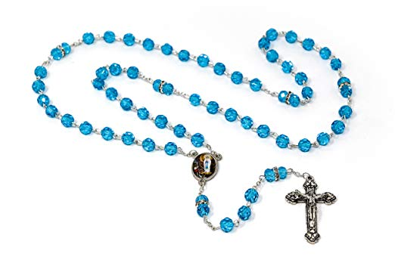
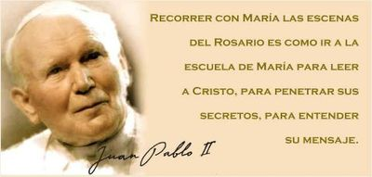
Santo Rosario por los enfermos

Slide 2

+En el nombre del Padre, del Hijo y del Espíritu Santo

Slide 3
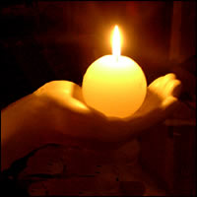
Oración de Jesús en el huerto
Lucas 22, 40-44
“Jesús se apartó de los discípulos como un tiro de piedra, y, puesto de rodillas, oraba diciendo Padre, si quieres, aparta de mí este cáliz; pero no se haga mi voluntad, sino la tuya. En medio de su angustia oraba con mayor insistencia”
1

Slide 4
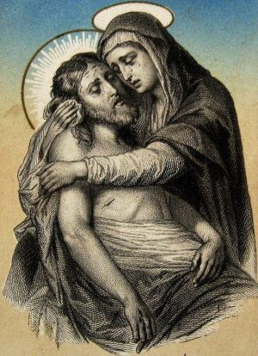
Al hombre que sufre,
Dios no le da un razonamiento que explique todo,
sino que le responde con una presencia que le acompaña
(Lumen Fidei n. 57)
1

Slide 5
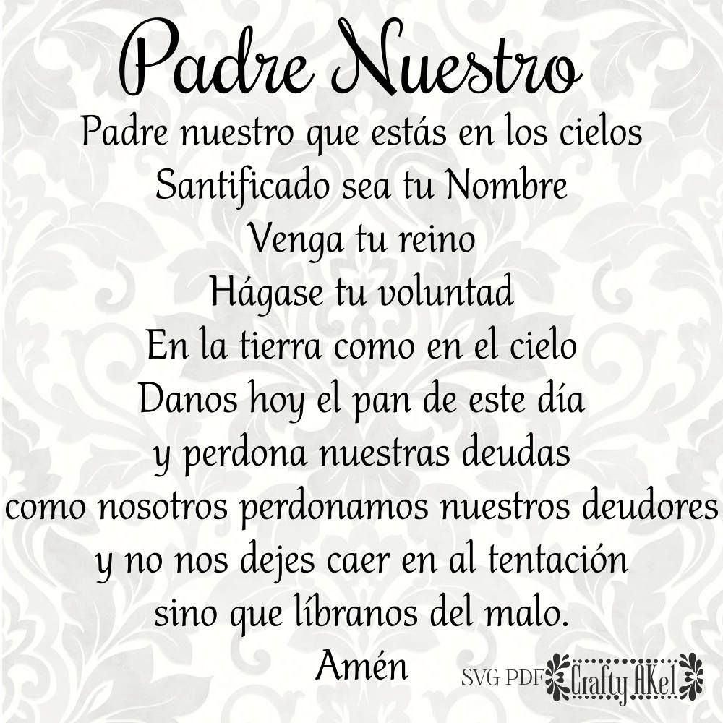
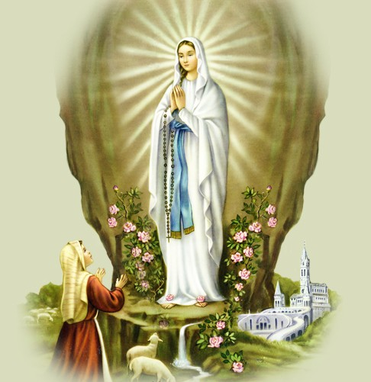

Slide 6
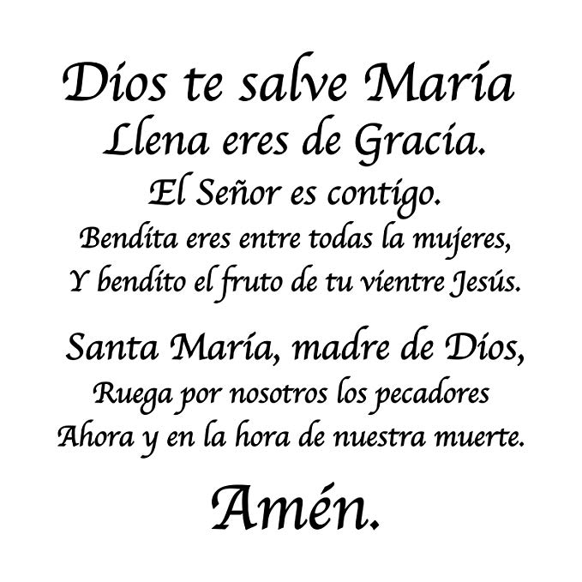

Slide 7
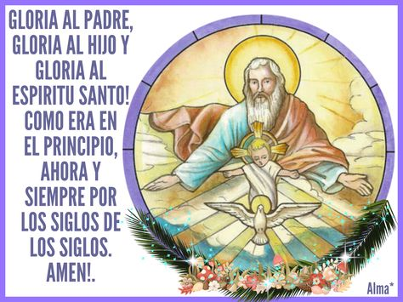

Slide 8
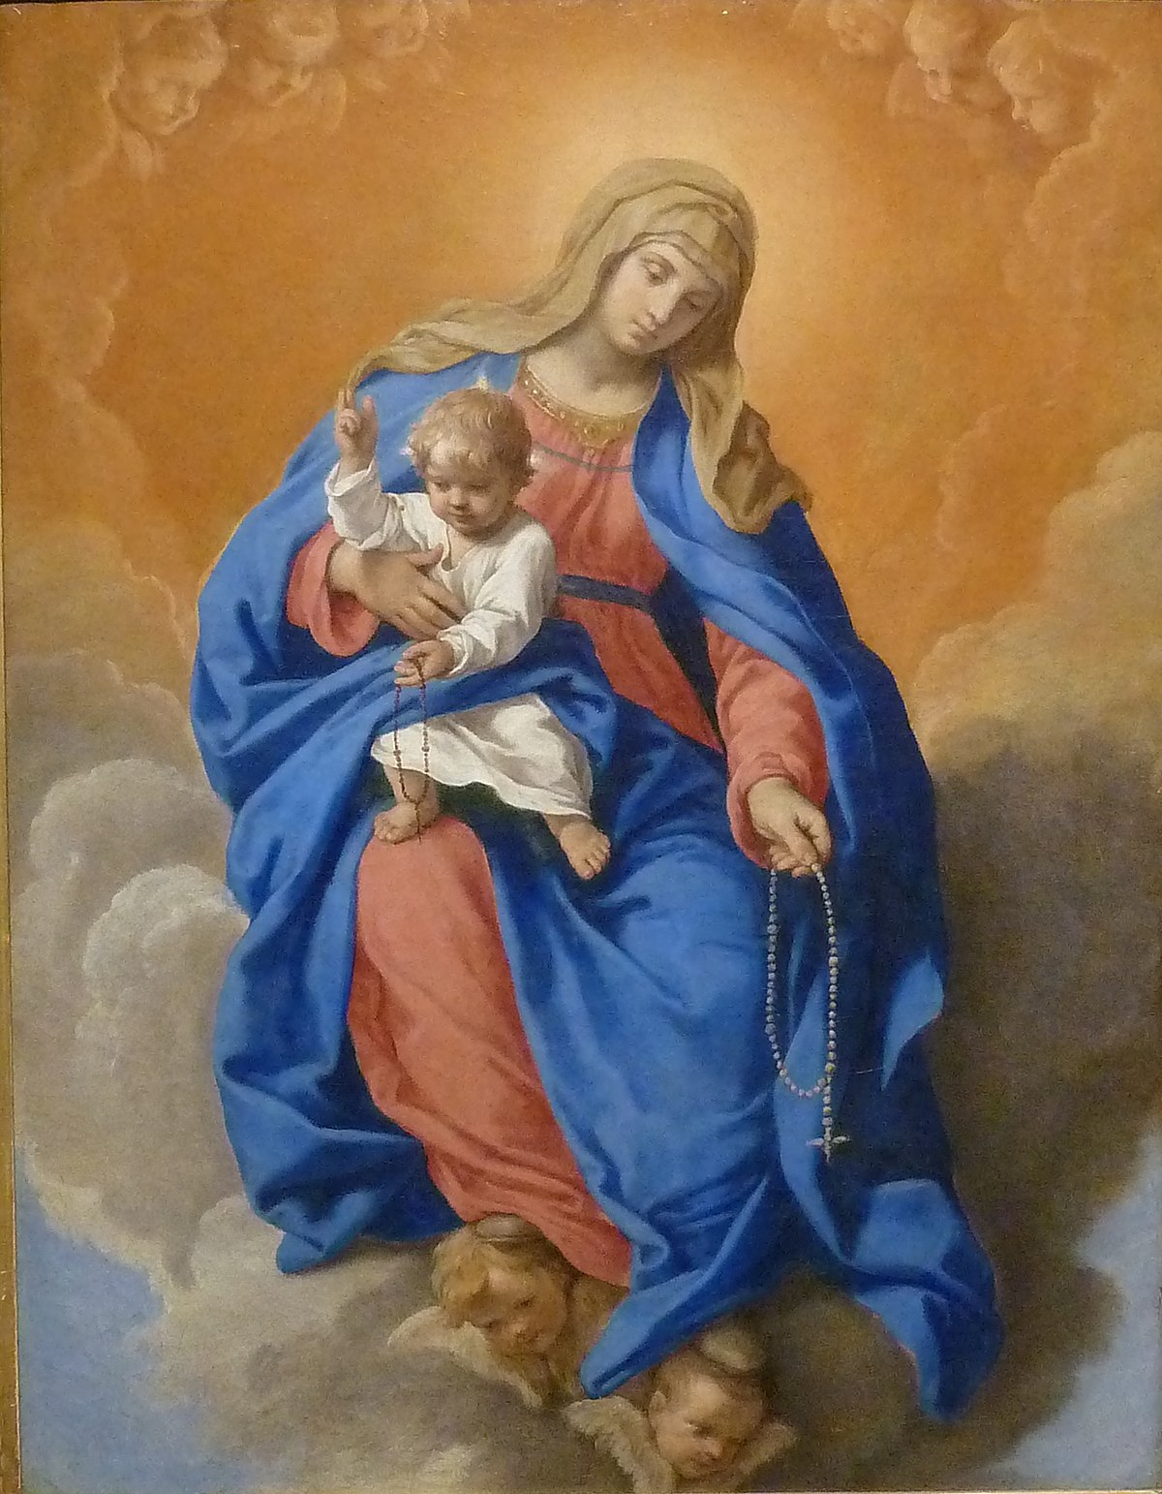
María
salud de los enfermos.
Ruega por nosotros y todos los que sufren

Slide 9
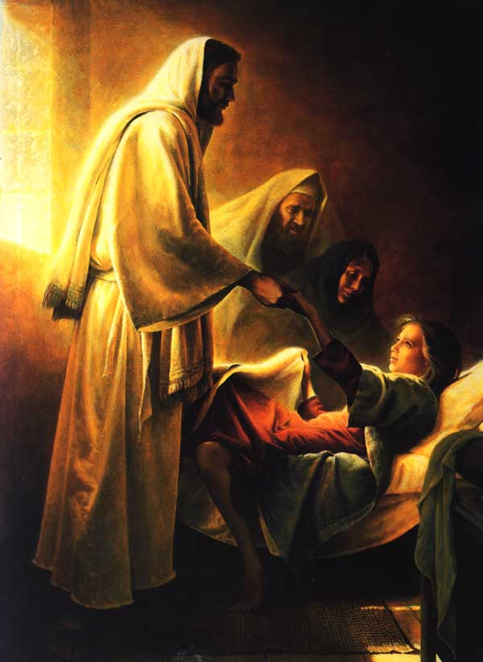
¡Oh! Jesús mío, perdona nuestros pecados, líbranos del fuego del infierno, lleva al cielo a todas las almas, especialmente a las más necesitadas de Tu misericordia. Amén.

Slide 10
La Flagelación
Marcos 14,65
“Todos lo declararon reo de muerte. Algunos se pusieron a escupirle, y tapándole la cara, lo abofeteaban y le decía: Haz de profeta. Y los ciados le daban bofetadas”. “Pilato tomó a Jesús y mandó que lo azotaran”
2

Slide 11
El crucificado
no quitó del mundo el sufrimiento, pero con su cruz cambió a los hombres, volvió su corazón hacia los hermanos y hermanas que sufrían,
y de esa manera los purificó
(Joseph Ratzinger)
2

Slide 15
María
salud de los enfermos.
Ruega por nosotros y todos los que sufren

Slide 16
¡Oh! Jesús mío, perdona nuestros pecados, líbranos del fuego del infierno, lleva al cielo a todas las almas, especialmente a las más necesitadas de Tu misericordia. Amén.

Slide 17
La coronación de espinas
Juan 19, 2-3
“Los soldados trenzaron una corona de espinas y se la pusieron en la cabeza y le vistieron un manto de color púrpura. Salió Jesús afuera, llevando la corona de espinas y el manto de color púrpura. Pilato les dijo: Aquí lo tenéis”
3

Slide 18
El amor a la profesión y al enfermo no puede llevar a soluciones contrarias a la dignidad de la persona humana y de la vida.
Sólo Dios es el árbitro de la vida (Juan Pablo II)
3

Slide 22
María
salud de los enfermos.
Ruega por nosotros y todos los que sufren

Slide 23
¡Oh! Jesús mío, perdona nuestros pecados, líbranos del fuego del infierno, lleva al cielo a todas las almas, especialmente a las más necesitadas de Tu misericordia. Amén.

Slide 24
La Cruz a cuestas
Lucas 23, 27
“Tomaron a Jesús, y él, cargando con la Cruz, salió al sitio llamado de la Calavera”. “Lo seguía un gran gentío del pueblo, y de mujeres que se daban golpes y lanzaban lamentos por él”
4

Slide 25
La actividad médico-sanitaria
es un instrumento ministerial
del amor exclusivo de Dios
por el hombre sufriente;
y a la vez obra de amor por Dios, que manifiesta en el cuidado amoroso al hombre
Juan Pablo II
4

Slide 29
María
salud de los enfermos.
Ruega por nosotros y todos los que sufren

Slide 30
¡Oh! Jesús mío, perdona nuestros pecados, líbranos del fuego del infierno, lleva al cielo a todas las almas, especialmente a las más necesitadas de Tu misericordia. Amén.

Slide 31
La Crucifixión y muerte de Jesús
Juan 19, 18-30
“Lo crucificaron a él y, con él, a otros dos, uno a cada lado y Jesús en medio. Junto a la cruz de Jesús estaba su Madre. Jesús, al ver a su Madre y cerca al discípulo que tanto quería, dijo a su Madre: Mujer, ahí tienes a tu hijo”
5

Slide 32
Hay que aprender
a dejar esta vida mortal
con sentimientos
de alegría y gratitud
mediante la conquista
de la paz personal
y la esperanza
(Niceto Blázquez)
5

Slide 36
María
salud de los enfermos.
Ruega por nosotros y todos los que sufren

Slide 37
¡Oh! Jesús mío, perdona nuestros pecados, líbranos del fuego del infierno, lleva al cielo a todas las almas, especialmente a las más necesitadas de Tu misericordia. Amén.

Slide 38
Oración a María por la salud de los enfermos
San Juan Pablo II
Oh Virgen María, Salud de los enfermos,
que has acompañado a Jesús en el camino del Calvario y has permanecido junto a la cruz en la que moría tu Hijo, participando íntimamente de sus dolores,
acoge nuestros sufrimientos y únelos a los de Él,
para que las semillas esparcidas hoy
sigan produciendo frutos abundantes en los años venideros

Slide 39
Madre misericordiosa, con fe nos volvemos hacia Ti.
Alcánzanos de tu Hijo el que podamos volver pronto,
plenamente restablecidos, a nuestras ocupaciones,
para hacernos útiles al prójimo con nuestro trabajo.
Mientras tanto, quédate junto a nosotros en el momento
de la prueba y ayúdanos a repetir cada día contigo nuestro "sí",
seguros de que Dios sabe sacar de todo mal un bien más grande

Slide 40
Virgen Inmaculada, haz que los frutos de nuestra oración
sean para nosotros y para nuestros seres queridos,
prenda de un renovado empuje en la vida cristiana,
para que en la contemplación del Rostro de Cristo Resucitado
encontremos la abundancia de la misericordia de Dios
y la alegría sin fin del Cielo.
Amén!

